Slide 1






Δρ. Ξένια Δανού
Ανάπτυξη της δημιουργικότητας και της επινοητικότητας με τη χρήση των παιχνιδιών ηλιακής ενέργειας Engino

Slide 2
Ερευνητικοί στόχοι
Δημιουργία και δοκιμή εκπαιδευτικού υλικού με Engino, για το μάθημα του Σχεδιασμού και Τεχνολογίας.
Μελέτη, δοκιμή, τροποποίηση και ανατροφοδότηση των σχετικών οδηγιών κατασκευής ώστε να γίνουν μέρος του διδακτικού υλικού και να υποστηρίζουν τη γνωριμία των μαθητών με τα υλικά.
Επέκταση ερευνητικών ερωτημάτων
Εάν μπορούν τα παιχνίδια συναρμολόγησης να ενισχύσουν τη δυνατότητα ανάπτυξης νοητικών μοντέλων;
Και εάν μπορεί να προωθηθεί η δημιουργικότητα μέσα από τα παιγνίδια Engino;

Slide 3

Εισαγωγή
Διδακτικό υλικό Engino Solar για το μάθημα του Σχεδιασμού και Τεχνολογίας
Ένα σχέδιο εργασίας Σχεδιασμού και Τεχνολογίας.
Αναπτυγμένο στο Πανεπιστήμιο Κύπρου από ακαδημαϊκούς που ειδικεύονται στη διδασκαλία του γνωστικού αντικειμένου Σχεδιασμός και Τεχνολογία.
Το υλικό δοκιμάστηκε αρχικά από μια μικρή ομάδα και αργότερα από μια τάξη μαθητών δευτεροβάθμιας εκπαίδευσης.
Έγιναν τροποποιήσεις και διορθώσεις όπου ήταν απαραίτητο και αφού ολοκληρώθηκαν το τελικό προϊόν δοκιμάστηκε σε μια διαφορετική τάξη μαθητών δευτεροβάθμιας εκπαίδευσης.
Σε όλη τη διαδικασία ανάπτυξης διεξαγόταν ερευνητική μελέτη η οποία περιλάμβανε συντρέχουσα αξιολόγηση και ανάλυση βασισμένη στην παραγόμενη εργασία, στα σχόλια των συμμετεχόντων, τις απαντήσεις σε ερωτηματολόγια καθώς και τις παρατηρήσεις των εμπειρογνωμόνων.
Ξένια Δανού danos.xenia@ucy.ac.com

Slide 4
Επισκόπηση
Το ακόλουθο σχέδιο εργασίας προσφέρει:
Ένα ολοκληρωμένο πακέτο για τη διδασκαλία του Σχεδιασμού και Τεχνολογίας,
Καλύπτει ένα εύρος περιοχών και δεξιοτήτων
Εστιάζει στα παιδιά ηλικίας 10χρ. έως 15χρ.
Οι προτεινόμενοι στόχοι και οι ασκήσεις μπορούν να διαφοροποιηθούν και να προσαρμοστούν σε διάφορα επίπεδα γνώσης και δεξιοτήτων, ανάλογα με την ηλικία του μαθητή.
Υπάρχουν ευκαιρίες διαφοροποίησης και προσαρμογής σε διάφορα επίπεδα γνώσης και δεξιοτήτων, ανάλογα με την ηλικία του μαθητή
Καλύπτει περιοχές σχετικές με το Σχεδιασμό και Τεχνολογία όπως καθορίζονται από το Κυπριακό και το Αγγλικό Αναλυτικό Πρόγραμμα (από το γνωσιολογικό υπόβαθρο του μαθήματος Σχεδιασμός και Τεχνολογία),
Δίνονται ευκαιρίες για ανάπτυξη δεξιοτήτων οπτικής επικοινωνίας (graphicacy skills) και λύσης προβλήματος (designerly thinking )
Ξένια Δανού danos.xenia@ucy.ac.com

Slide 5
Διδακτικό πρόγραμμα
Η διδακτική δομή του σχεδίου εργασίας
Εισαγωγή: Κατάσταση, Πρόβλημα, Εντολή, Αρχικές προδιαγραφές
Διερεύνηση υλικών:
ί) Μελέτη τρισδιάστατων μοντέλων Engino (σχήμα, συνδέσεις, μηχανικά κομμάτια κτλ.) ίί) συναρμολόγηση ενός μοντέλου ακλουθώντας τον οδηγό
ίίί) παραδείγματα διαφόρων μοντέλων/ προϊόντων από το διαδίκτυο .
Αρχικές ιδέες (ισομετρική προβολή/ πλάγια προβολή/ άλλες τεχνικές σχεδίασης).
Ανάπτυξη ιδεών (συζήτηση, σχέδιο, τεχνικό σχέδιο με το 3D Engino software)
Οριστικοποίηση προδιαγραφών
Μοντελοποίηση ιδεών σε ομάδες, ανάπτυξη ιδεών, τελική ιδέα/μοντέλο.
Αξιολόγηση
Μαθησιακές επιδιώξεις
Πως λειτουργούν απλοί μηχανισμοί
Για δομές και δυνάμεις
Για μοχλούς, έκκεντρα, συνδέσμους και τροχαλίες
Κατανόηση για τις ιδιότητες των υλικών δουλεύοντας με αυτά
Ανανεώσιμες πηγές ενέργειας αναπτύσσοντας ενδιαφέρον για περιβαλλοντικά ζητήματα
Ανάπτυξη δημιουργικής και καινοτόμου σκέψης
Ανάπτυξη ικανοτήτων οπτικής επικοινωνίας
Ξένια Δανού danos.xenia@ucy.ac.com

Slide 6
Βοηθητικό διδακτικό υλικό
Η δομή δραστηριοτήτων είναι βασισμένη στη διαδικασία σχεδιασμού, χωρίς αυτό να αποτελεί περιορισμούς για τη σωστή και δημιουργική ανάπτυξη μοντέλων. Σε οποιοδήποτε στάδιο, ο/η εκπαιδευτικός ή μαθητής/τρια μπορεί να αναθεωρήσει ή να προσθέσει προηγούμενα στάδια του σχεδιασμού.
Δομή διδακτικού υλικού για κάθε μάθημα
Κατάλογος διδακτικού υλικού, εξοπλισμός και υλικά
Προετοιμασία (πριν από το μάθημα)
Πορεία μαθήματος (δραστηριότητες, καθοδηγητικά φύλλα εργασίας, καθοδηγητικές ερωτήσεις για διάλογο, διδακτικά βοηθήματα κτλ)
Παραδείγματα ολοκληρωμένης δουλειάς για κάθε δραστηριότητα
Εισηγήσεις για την ολοκλήρωση του μαθήματος
Αναφορά σε ευκαιρίες διαθεματικής σύνδεσης για κάθε μάθημα/ δραστηριότητα
Κατάλογος αναλυτικών σημείων αξιολόγησης για κάθε μάθημα/ δραστηριότητα
Ξένια Δανού danos.xenia@ucy.ac.com

Slide 7
Βοηθητικό διδακτικό υλικό
Πρόβλημα
Ιδεοθύελλα
Εντολή
Φύλλο εργασίας
Κατάσταση
Συμβολικές αναπαραστάσεις
Φύλλο εργασίας
Κατάσταση
Παρουσίαση/
Συζήτηση
* Δεξιότητες οπτικής επικοινωνίας
* Δεξιότητες λύσης προβλήματος
* Ομαδική συζήτηση
* Ευγλωττία
* Αλφαβητισμός
* Δεξιότητες λύσης προβλήματος
* Ομαδική συζήτηση
* Ευγλωττία
* Ομαδική συζήτηση
* Ευγλωττία
* Δεξιότητες οπτικής επικοινωνίας
* Δεξιότητες οπτικής επικοινωνίας
Διαθεματικές ευκαιρίες
Γεωγραφία
Συζήτηση για τις περιβαλλοντικές αλλαγές φέρνουν στην επιφάνεια θέματα όπως το πώς επηρεάζονται διαφορετικές χώρες, ήπειροι, οικοσυστήματα κλπ. από μια κλιματολογική αλλαγή.
Συζήτηση πιθανών λύσεων προς αποτροπή ακραίων περιβαλλοντικών αλλαγών με βάση τους διαθέσιμους φυσικούς πόρους σε οικουμενικό επίπεδο.
Γλώσσα (Ελληνικά)
Προσδιορισμός των βασικών πληροφοριών και η σύνοψή τους χρησιμοποιώντας ένα συγκεκριμένο κειμενικό τύπο (στυλ γραφής), δηλαδή γράφοντας ένα άρθρο για μια εφημερίδα, περιοδικό.
Οι μαθητές έχουν την ευκαιρία να εκφράσουν τις σκέψεις και τις γνώσεις τους απαντώντας στα ερωτήματα όπως τέθηκαν στην τάξη. Μέσα από τέτοιες συζητήσεις αναπτύσσεται η προφορική έκφραση και ο αλφαβητισμός.
Ξένια Δανού danos.xenia@ucy.ac.com

Slide 8
Βοηθητικό διδακτικό υλικό
*CAD (Computer Aided Design)
Κατάσταση
Παρουσίαση/
Συζήτηση
Πρόβλημα
Ιδεοθύελλα
Εντολή
Φύλλο εργασίας
Κατάσταση
Συμβολικές αναπαραστάσεις
Φύλλο εργασίας
Αρχικές ιδέες
Σχέδιο (ατομικά)
Διερεύνηση
Παρατήρηση και ανάλυση μοντέλων (φωτογραφίες)
Κατασκευή μοντέλων
Συλλογή εικόνων (διαδίκτυο)
Προδιαγραφές
Συζήτηση
(τάξη & ομάδες)
Ανάπτυξη ιδεών
Συζήτηση, Σχέδιο & CAD*
Τελική ιδέα
Συζήτηση, σκίτσο/ σχέδιο
Αξιολόγηση
Συζήτηση/ σκίτσο/ σχέδιο
Κατασκευή
Ξένια Δανού danos.xenia@ucy.ac.com

Slide 9
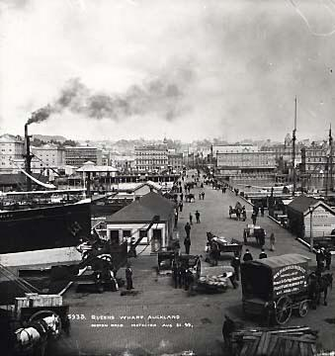
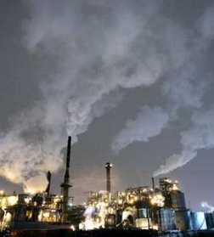
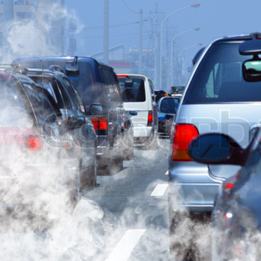
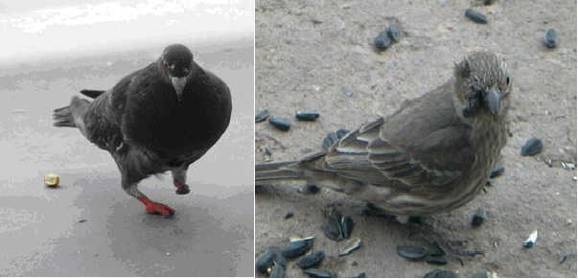
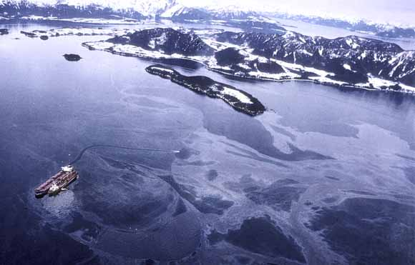
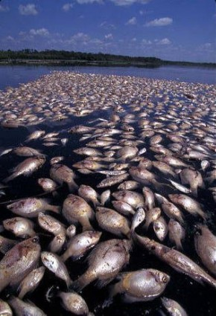
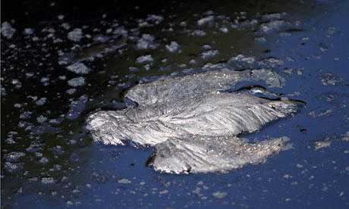

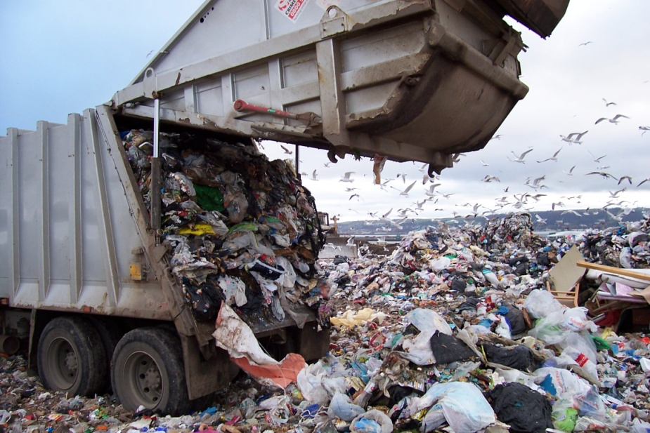
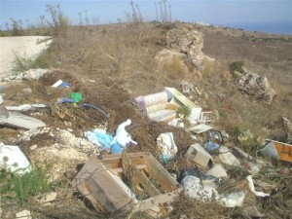
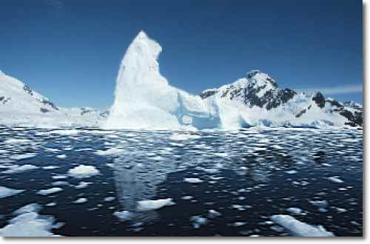
Βοηθητικό διδακτικό υλικό
Συζήτηση – παρουσίαση
Το πρώτο μέρος του μαθήματος προσφέρει την ευκαιρία για ξεκάθαρη επεξήγηση της σημαντικότητας αυτής της εργασίας. Έτσι, δίνεται η ευκαιρία στους μαθητές να κατανοήσουν πως μπορεί μια καθημερινή κατάσταση/ πρόβλημα να προσδιοριστεί, και να αναλυθεί χρησιμοποιώντας οργανωμένη σκέψη έτσι ώστε να βρεθεί η πιο κατάλληλη λύση. Παρέχει επίσης ευκαιρίες για ενημέρωση σε συναφείς τομείς . Για τη συγκεκριμένη εργασία τέτοια θέματα περιλαμβάνουν περιβαλλοντικά θέματα όπως οι ανανεώσιμες πηγές ενέργειας, ρύπανση του περιβάλλοντος (αέρα, θάλασσα/ποτάμια και γη) και υπάρχουσα τεχνολογία γύρω από αυτές τις περιοχές.
Μάθημα 1
Μέρος 1: Κατάσταση
Ξένια Δανού danos.xenia@ucy.ac.com

Slide 10
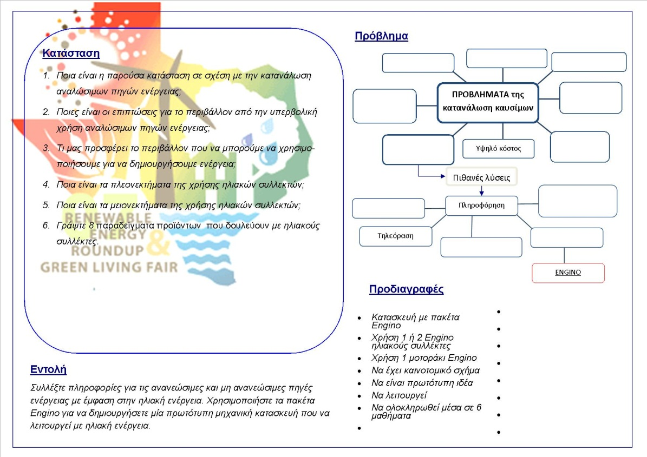
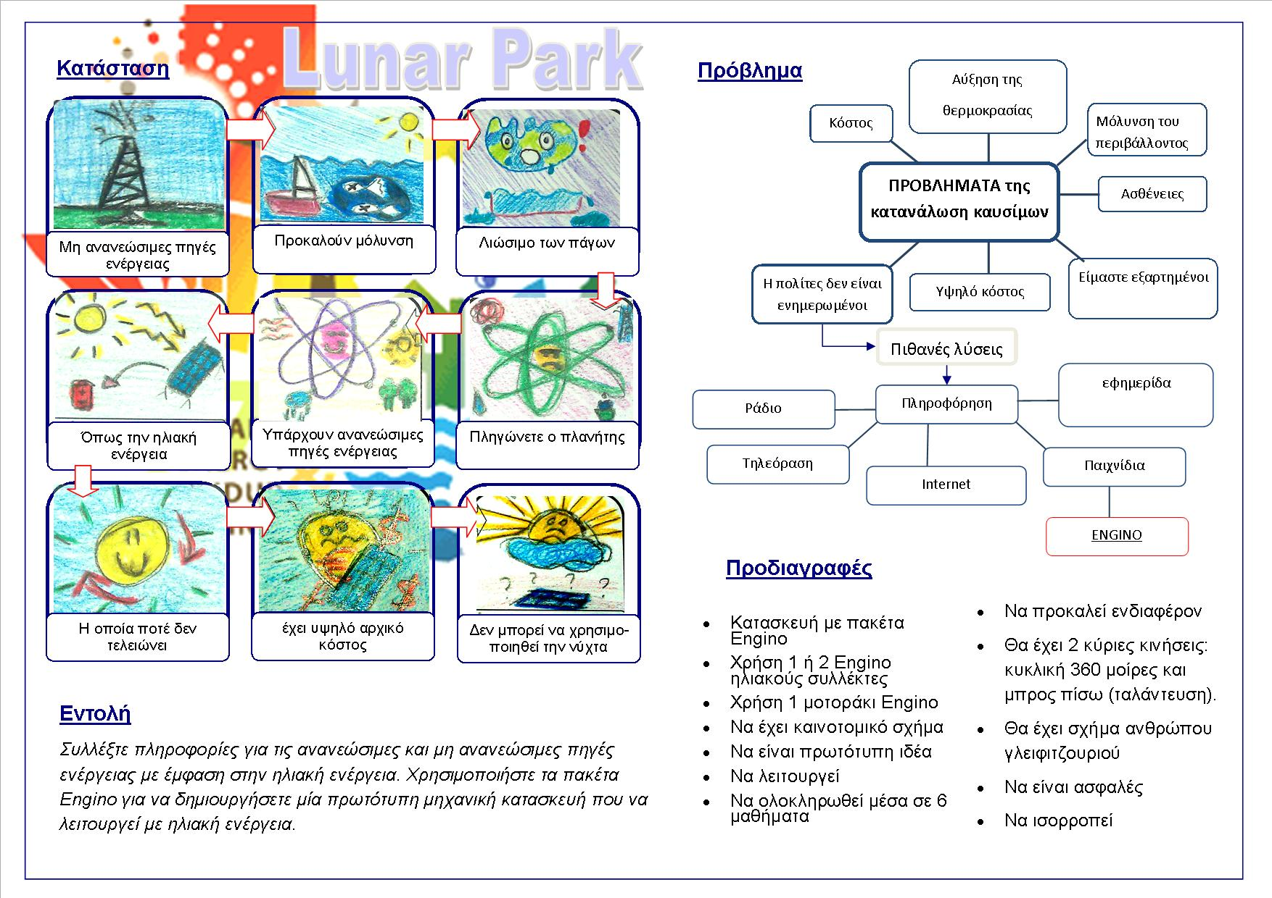
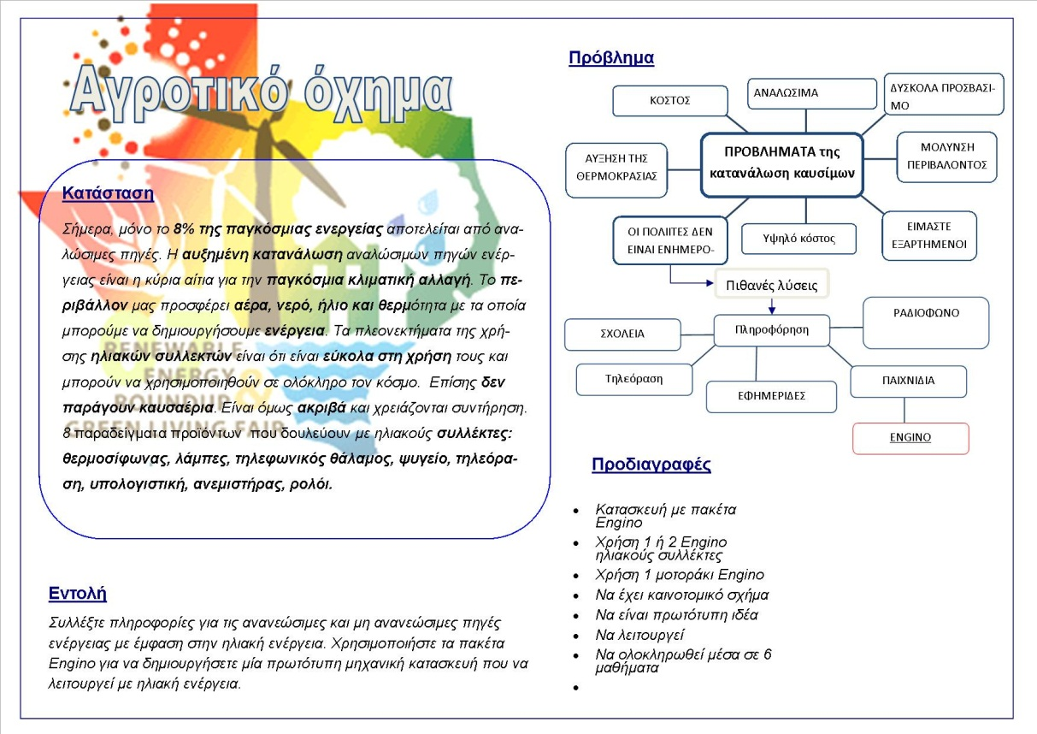
Μάθημα 1
Μέρος 1: Κατάσταση
Φύλλο Εργασία 1
Ξένια Δανού danos.xenia@ucy.ac.com

Slide 11
Γενικές δεξιότητες Σχεδιασμού και Τεχνολογίας
 | 1. Ερευνούν και αξιολογούν βιομηχανικά προϊόντα και διαδικασίες στη βάση προδιαγραφών που θέτουν.
 | 2. Εφαρμόζουν κατασκευαστική διαδικασία, σύμφωνα με το προϊόν που θα κατασκευάσουν. | √
 | 3. Καταρτίζουν σχέδιο δράσης και εφαρμόζουν τα στάδια της διαδικασίας σχεδιασμού. | √
 | 4. Αξιολογούν προϊόντα στη βάση προδιαγραφών και αναγκών που έχουν τεθεί και προτείνουν τροποποιήσεις. | √
 | 5. Αναφέρουν και τεκμηριώνουν τροποποιήσεις και διαφοροποιήσεις που έγιναν κατά τα στάδια του σχεδιασμού και της κατασκευής και επεξηγούν την αναγκαιότητα των διαφοροποιήσεων αυτών. | √
Επικοινωνία
 | 1. Εμπλουτίζουν τα σχέδια τους προσθέτοντας πληροφορίες μέσω αναλυτικών τρισδιάστατων σχεδίων και μεγεθύνσεων. | √
 | 2. Παρουσιάζουν ιδέες και τρόπους κατασκευής μέσω τρισδιάστατων σχεδίων και ορθογραφικών προβολών. | √
Κλίμακα 4
Κατασκευή
 | 1. Επιλέγουν τα σωστά υλικά, εργαλεία και τεχνικές κατασκευής για την κατασκευή του προϊόντος τους. | ~
 | 2. Κάνουν εισηγήσεις για τροποποιήσεις στις ιδέες τους και στην κατασκευή τους σύμφωνα με την αξιολόγηση που έκαναν. | √
 | 3. Μετρούν, σημαδεύουν, επεξεργάζονται και συναρμολογούν υλικά και εξαρτήματα που έχουν διαθέσιμα. | ~
 | 4. Χρησιμοποιούν τεχνικές αποπεράτωσης για καλύτερη εμφάνιση στις κατασκευές τους (χρήση σχεδιαστικού προγράμματος). | √
 | 5. Κάνουν διάφορους ελέγχους στην κατασκευή τους πριν να κάνουν βελτιώσεις. | √
 | 6. Αντιλαμβάνονται πώς οι φυσικές ιδιότητες των υλικών επηρεάζουν τον τρόπο με τον οποίο χρησιμοποιούνται. | √
 | 7. Κατανοούν το συνδυασμό υλικών για βελτίωση των ιδιοτήτων κάποιων υλικών (τριγωνισμός με χαρτόνι σε ξύλινο σκελετό αυτοκινήτου). | √
 | 8. Χρησιμοποιούν μηχανισμούς και λογισμικά ελέγχου, για αλλαγή κατεύθυνσης, αύξηση και μείωση ταχύτητας στις κατασκευές τους. | √
 | 9. Χρησιμοποιούν απλά ηλεκτρικά κυκλώματα για τον έλεγχο ηλεκτρικών εξαρτημάτων εξόδου. | √
Κλίμακα 4

Slide 12
Αναλυτικό Πρόγραμμα Σχεδιασμού και Τεχνολογίας
Α. Δομές
Στόχοι | 1. Να αναγνωρίζουν εφαρμογές δομών μέσα από παραδείγματα κατασκευών. | √
 | 2. Να επεξηγούν το ρόλο των δομών μέσα από διάφορα παραδείγματα (π.χ. πραγματικές κατασκευές κίτ συναρμολογήσης και λογισμικά). | √
 | 3. Να εφαρμόζουν τεχνικές δόμησης σε δικές τους κατασκευές. | √
Β. Μηχανισμοί
Στόχοι | 1. Να αναγνωρίζουν εφαρμογές μηχανισμών μέσα από παραδείγματα κατασκευών. | √
 | 2. Να επεξηγούν το ρόλο των μηχανισμών μέσα από διάφορα παραδείγματα. | √
 | 3. Να προσομοιώνουν και μοντελοποιούν συστήματα μηχανισμών. | √
 | 4. Να εφαρμόζουν παραδείγματα μηχανισμών σε δικές τους κατασκευές. | √
Γ. Ενέργεια
Στόχοι | 1. Να αναγνωρίζουν τη σημασία της ενεργειακής συνείδησης, μέσω εξοικονόμησης ενέργειας και χρήσης Ανανεώσιμων Πηγών Ενέργειας (ΑΠΕ). | √
 | 2. Να αναφέρουν και εφαρμόζουν σε πρακτικές κατασκευές διάφορες ΑΠΕ και μη. | √
 | 3. Να αναφέρουν περιβαλλοντικά προβλήματα και να προτείνουν τρόπους άμβλυνσής τους. | √
Δ. Τεχνολογία Υλικών
Στόχοι | 1. Να αναφέρουν τις κύριες κατηγορίες και φυσικές ιδιότητες των διάφορων υλικών.
 | 2. Να επιλέγουν και τεκμηριώνουν τη χρήση κατάλληλων υλικών σε κατασκευές.
 | 3. Να επιλέγουν τον ορθό τρόπο επεξεργασίας και εφαρμογής των διαφόρων υλικών για τη βελτιστοποιημένη χρήση σε κατασκευές. | √
 | 4. Να διερευνούν νέες μεθόδους εφαρμογής και χρήσης έξυπνων υλικών.
Ξένια Δανού danos.xenia@ucy.ac.com

Slide 13
Αναλυτικό Πρόγραμμα Σχεδιασμού και Τεχνολογίας
E. Ηλεκτρονικά και Τεχνολογία Ελέγχου
Στόχοι | 1. Να αναγνωρίζουν απλά συστήματα ελέγχου από το δικό τους περιβάλλον, κατανοώντας τα μέρη και τη λειτουργία τους.
 | 2. Να ενσωματώνουν εξαρτήματα ελέγχου σε κατασκευές που έχουν κάνει.
 | 3. Να μοντελοποιούν και να ελέγχουν απλά συστήματα ελέγχου αξιολογώντας τη λειτουργία τους.
 | 4. Να κατασκευάζουν και να χρησιμοποιούν προγράμματα ελέγχου σε βιομηχανικά προϊόντα.
Στ. Ηλεκτρισμός
Στόχοι | 1. Να επεξηγούν το ρόλο του ηλεκτρισμού στη ζωή μας. | √
 | 2. Να μοντελοποιούν και προσομοιώνουν ηλεκτρικά κυκλώματα.
 | 3. Να σχεδιάζουν και κατασκευάζουν ηλεκτρικά κυκλώματα.
 | 4. Να περιγράφουν μέσα από τη χρήση παραδειγμάτων την τηλεπικοινωνιακή εξέλιξη.
Ζ. Σχεδιασμός
Στόχοι | 1. Να αναφέρουν την σπουδαιότητα του Σχεδιασμού ως αναπόσπαστο μέρος της διαδικασίας κατασκευής τεχνολογικών προϊόντων και κατασκευών. | √
 | 2. Να επεξηγούν και εφαρμόζουν τα βασικά στάδια του Σχεδιασμού και να αξιολογούν την αναγκαιότητά τους στη βελτιστοποιημένη επίλυση ενός προβλήματος. | √
 | 3. Να εφαρμόζουν τεχνικές σχεδίασης, όπως σκαριφήματα, δυσδιάστατα και τρισδιάστατα σχέδια, αξιοποιώντας και σχεδιαστικά προγράμματα τύπου CAD σε Η/Υ. | √
Ξένια Δανού danos.xenia@ucy.ac.com

Slide 14
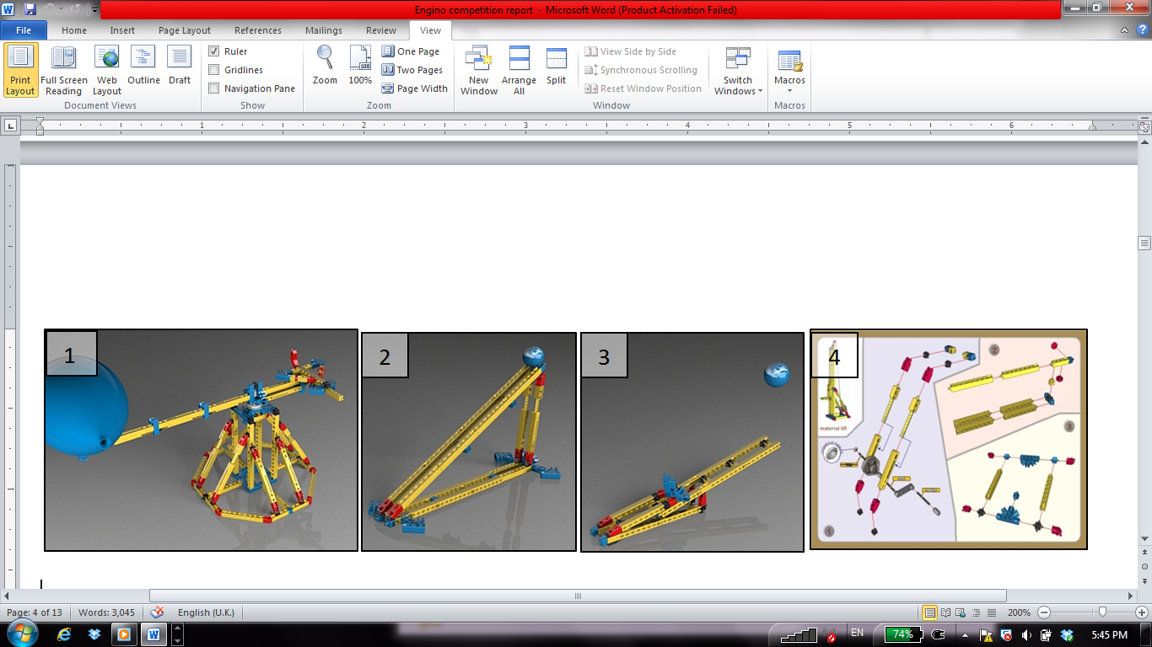
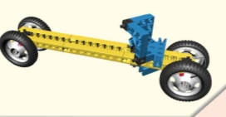
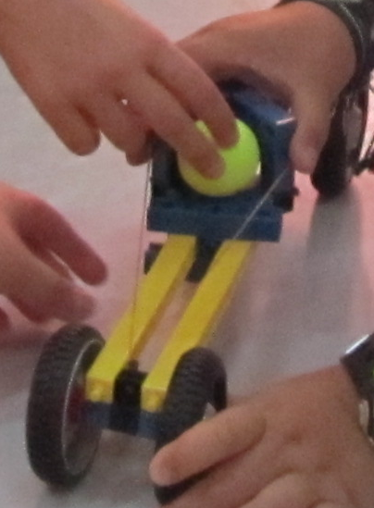

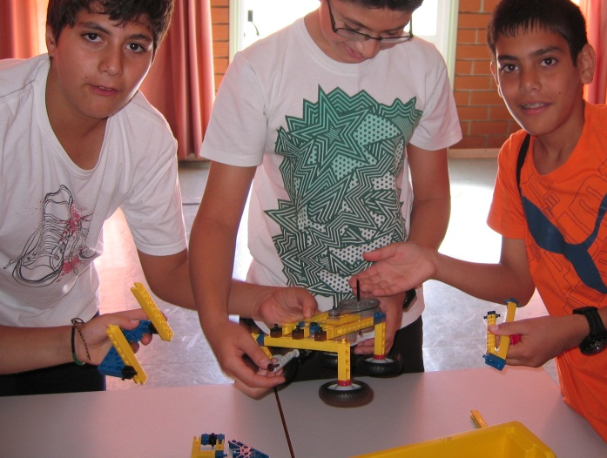
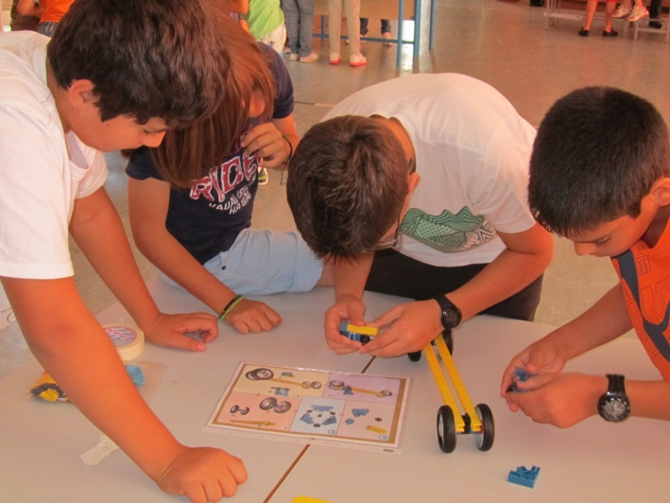
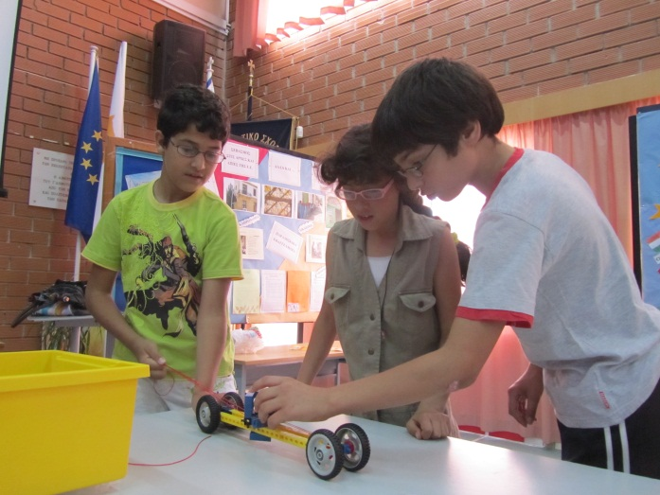
Δημιουργικότητα χρησιμοποιώντας Engino
Παραδείγματα δουλειάς μαθητών
Ξένια Δανού danos.xenia@ucy.ac.com

Slide 15
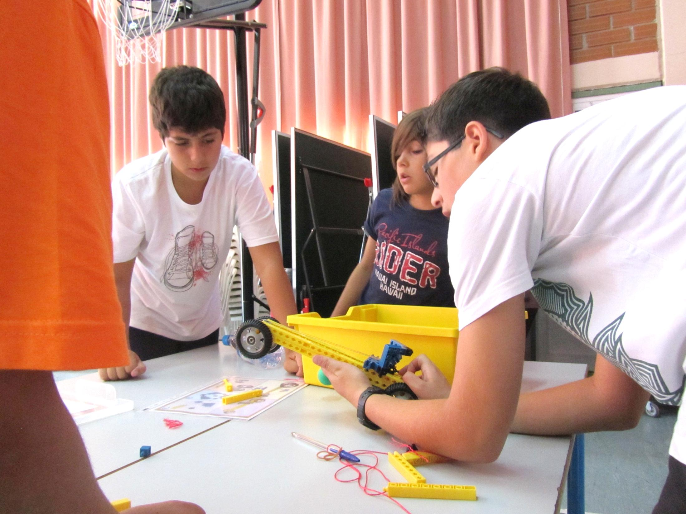
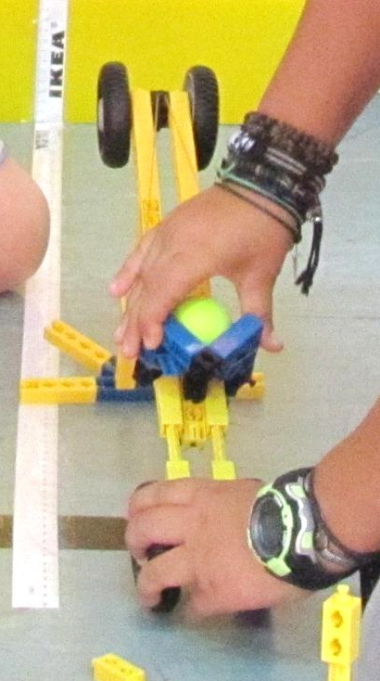
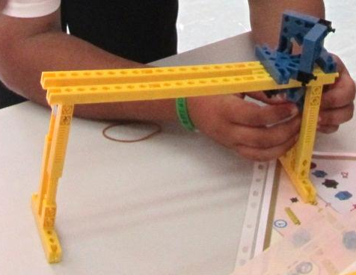
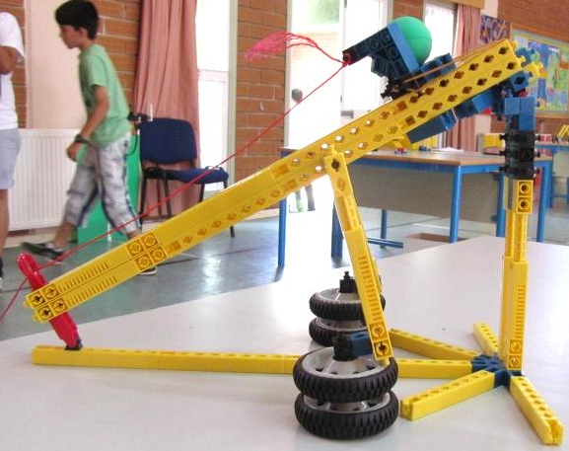
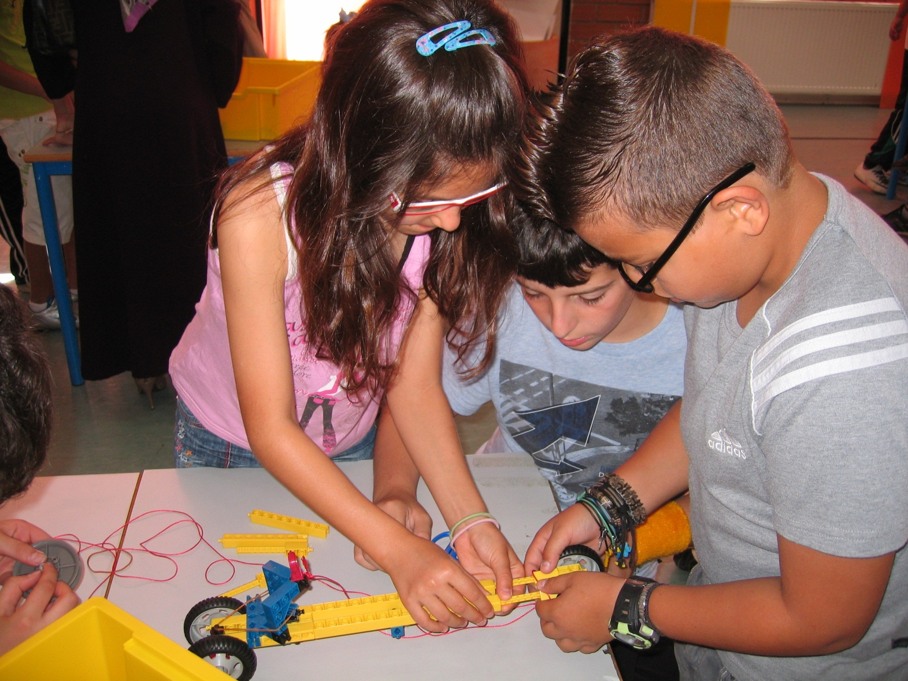
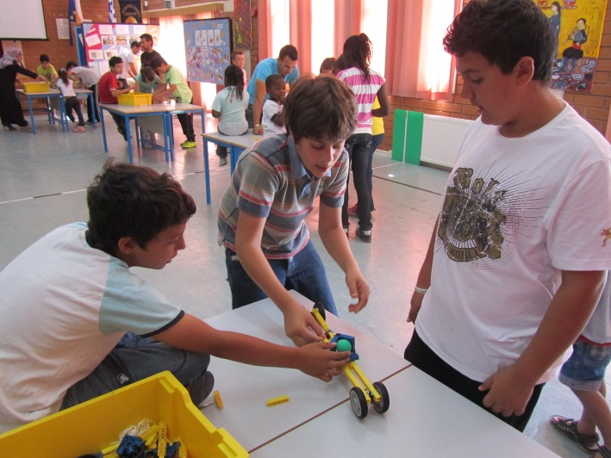
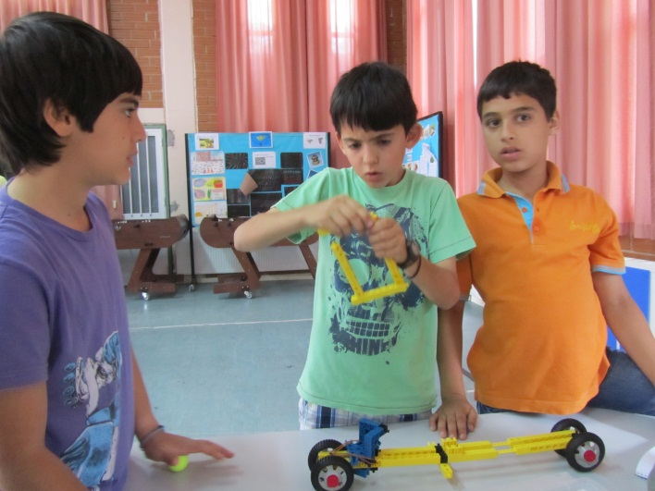
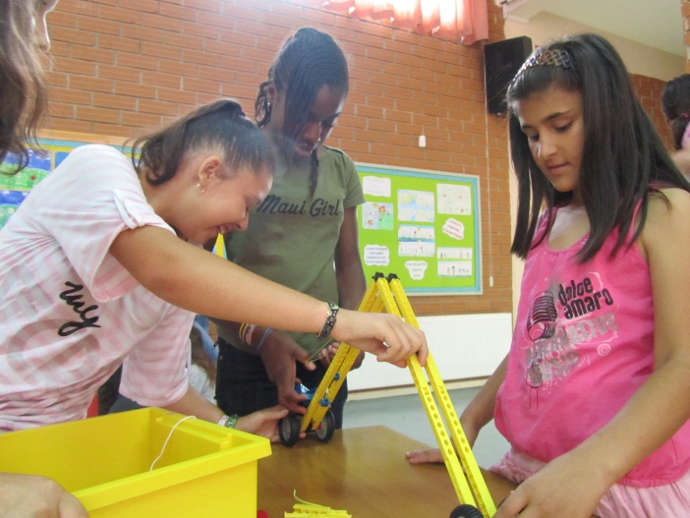
Δημιουργικότητα χρησιμοποιώντας Engino
Παραδείγματα δουλειάς μαθητών
Ξένια Δανού danos.xenia@ucy.ac.com

Slide 16
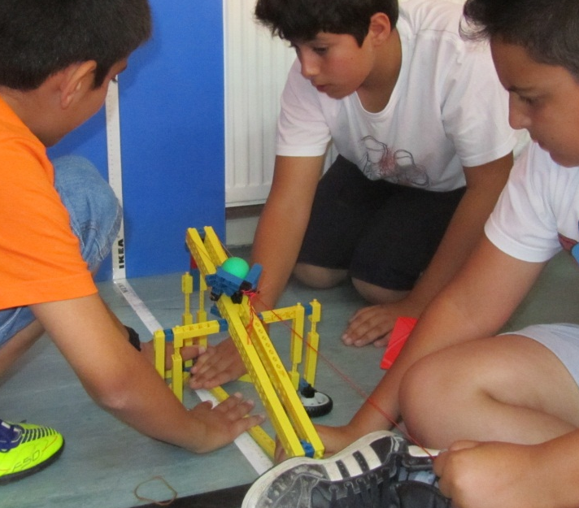
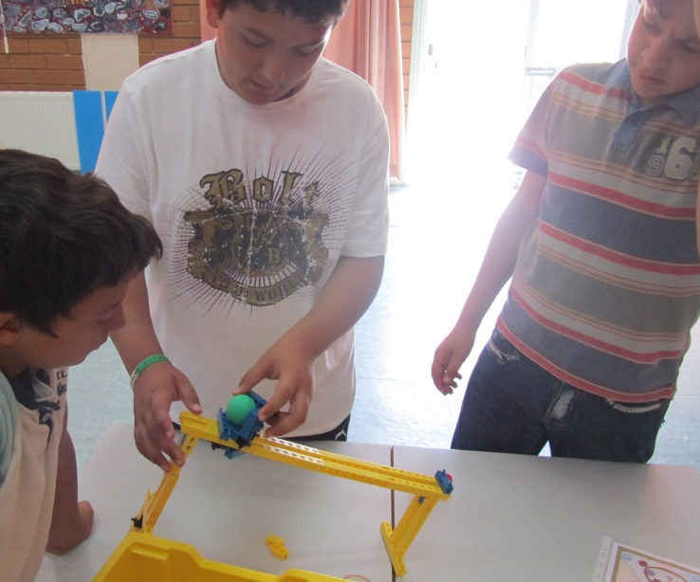
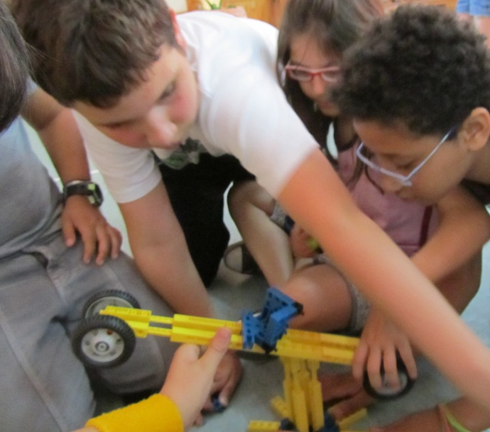
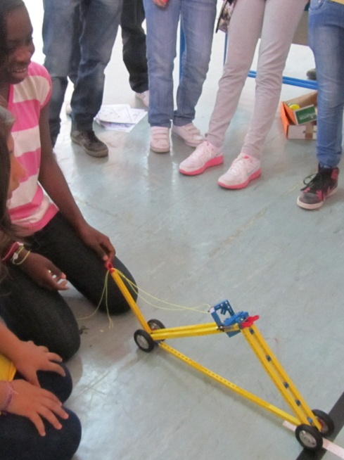
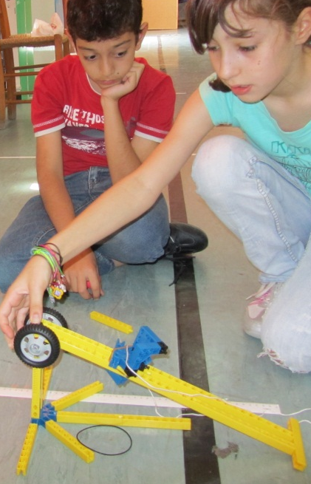
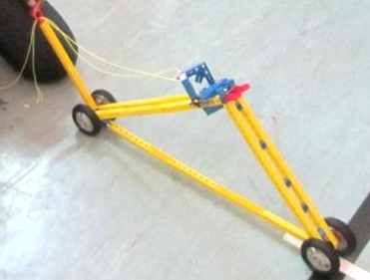
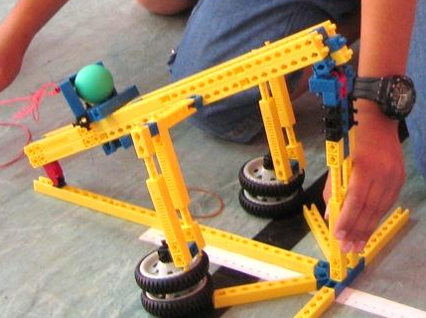

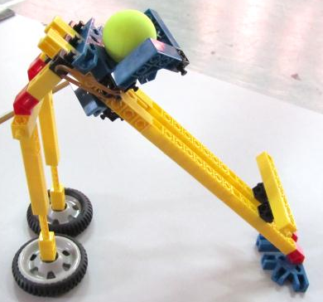
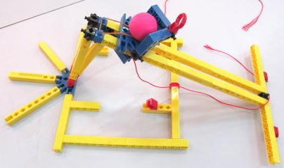
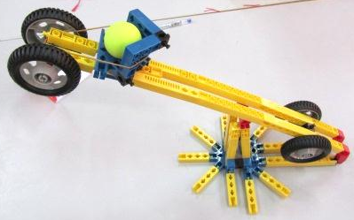
Δημιουργικότητα χρησιμοποιώντας Engino
Παραδείγματα δουλειάς μαθητών
Ξένια Δανού danos.xenia@ucy.ac.com

Slide 17
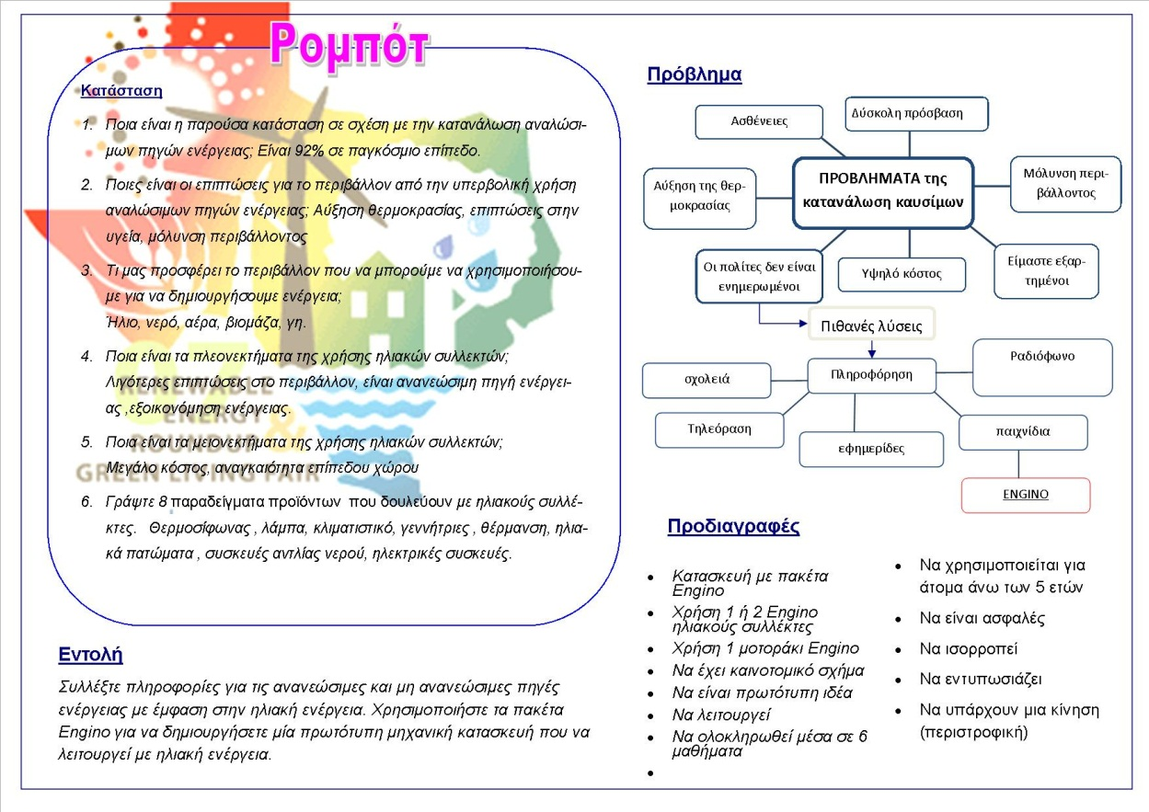
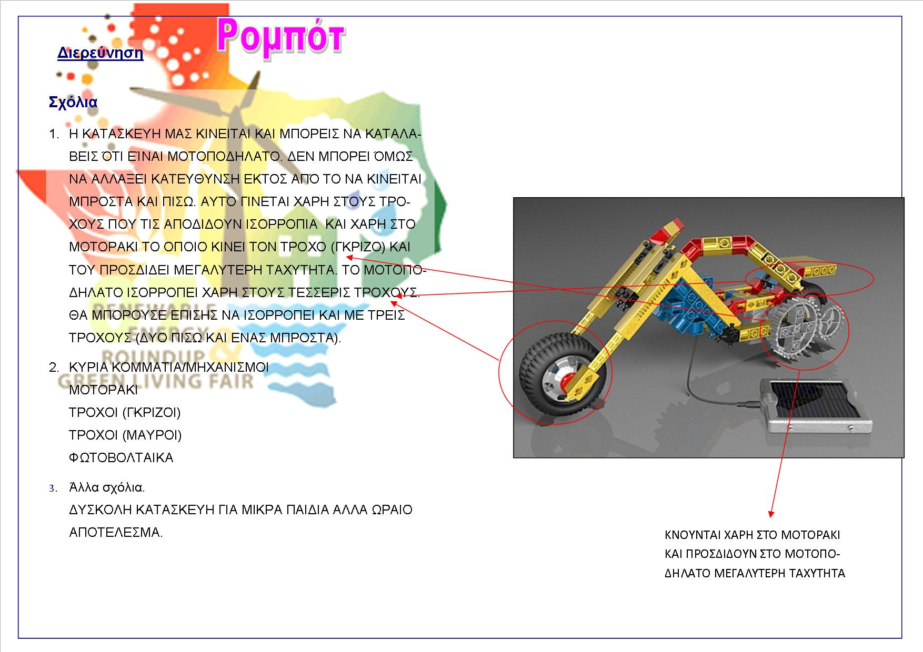
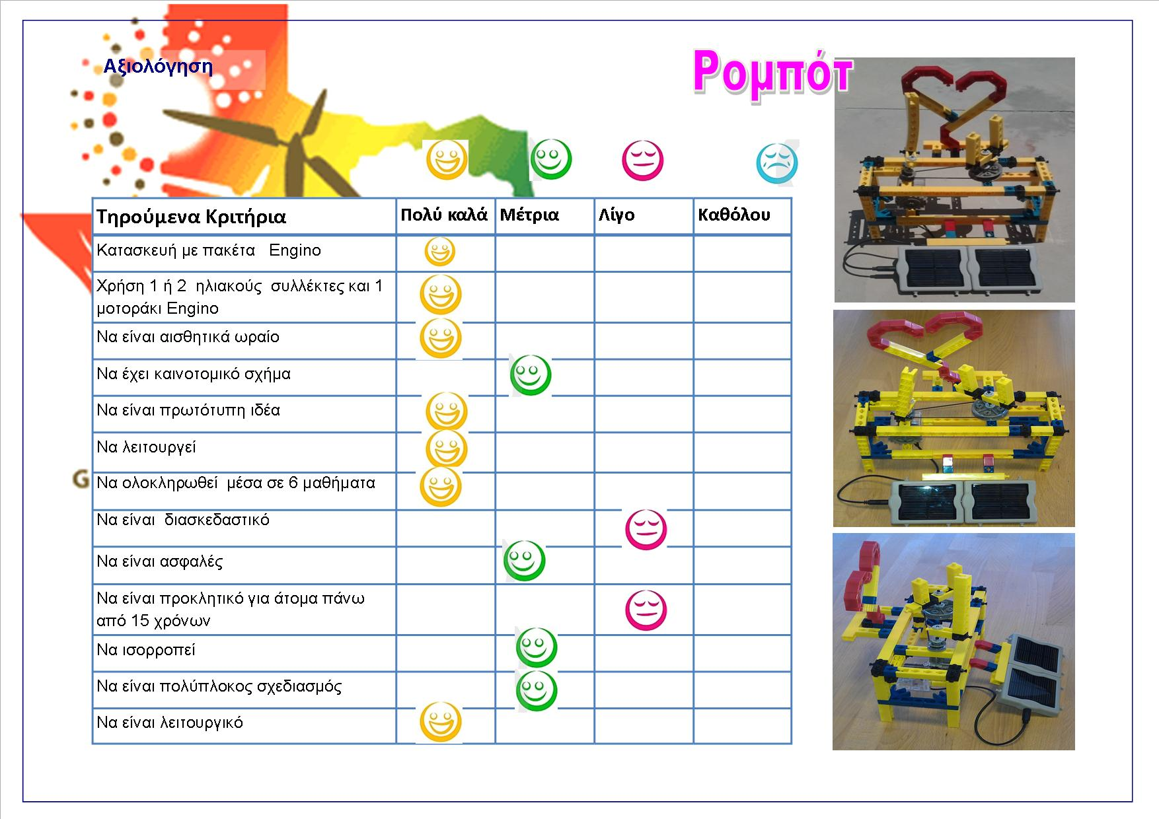
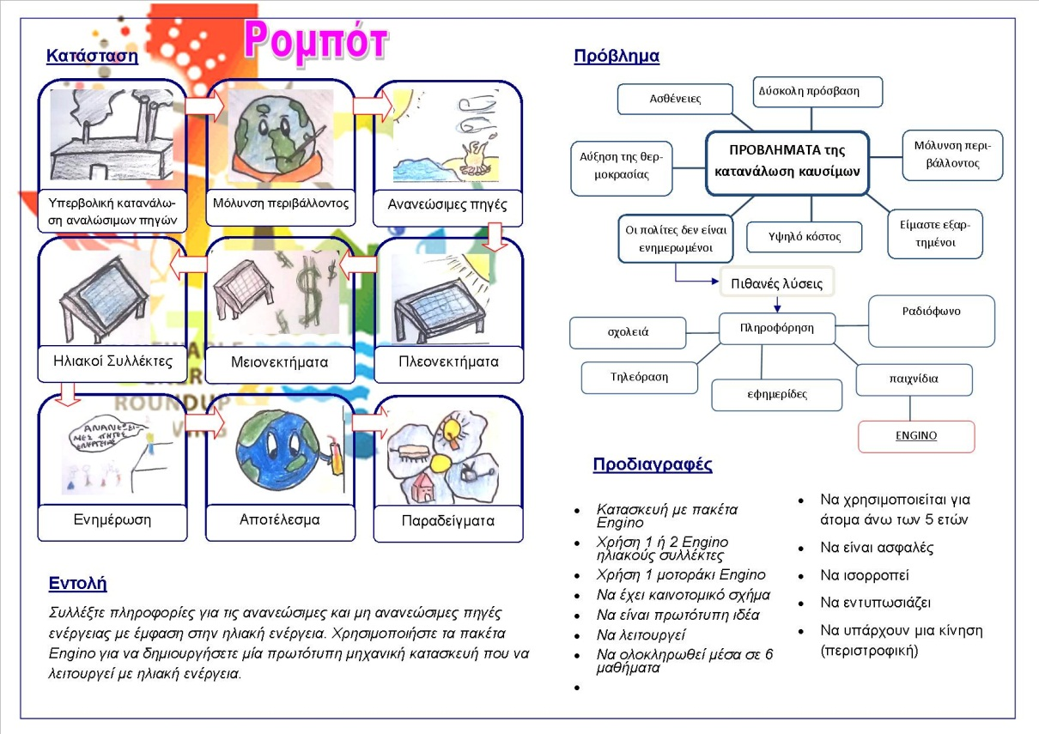
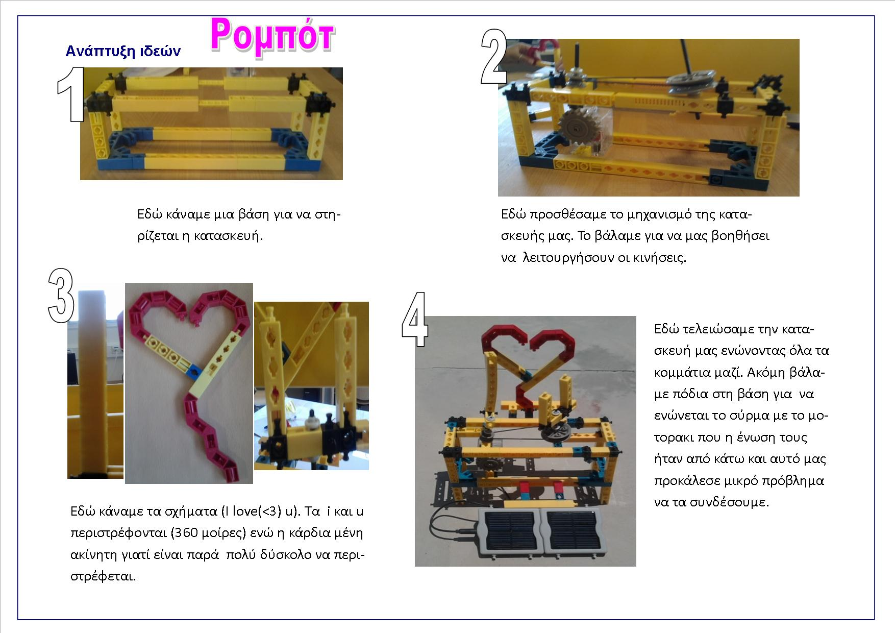
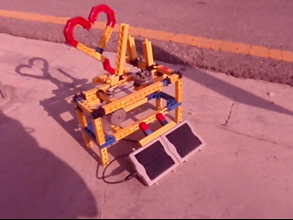
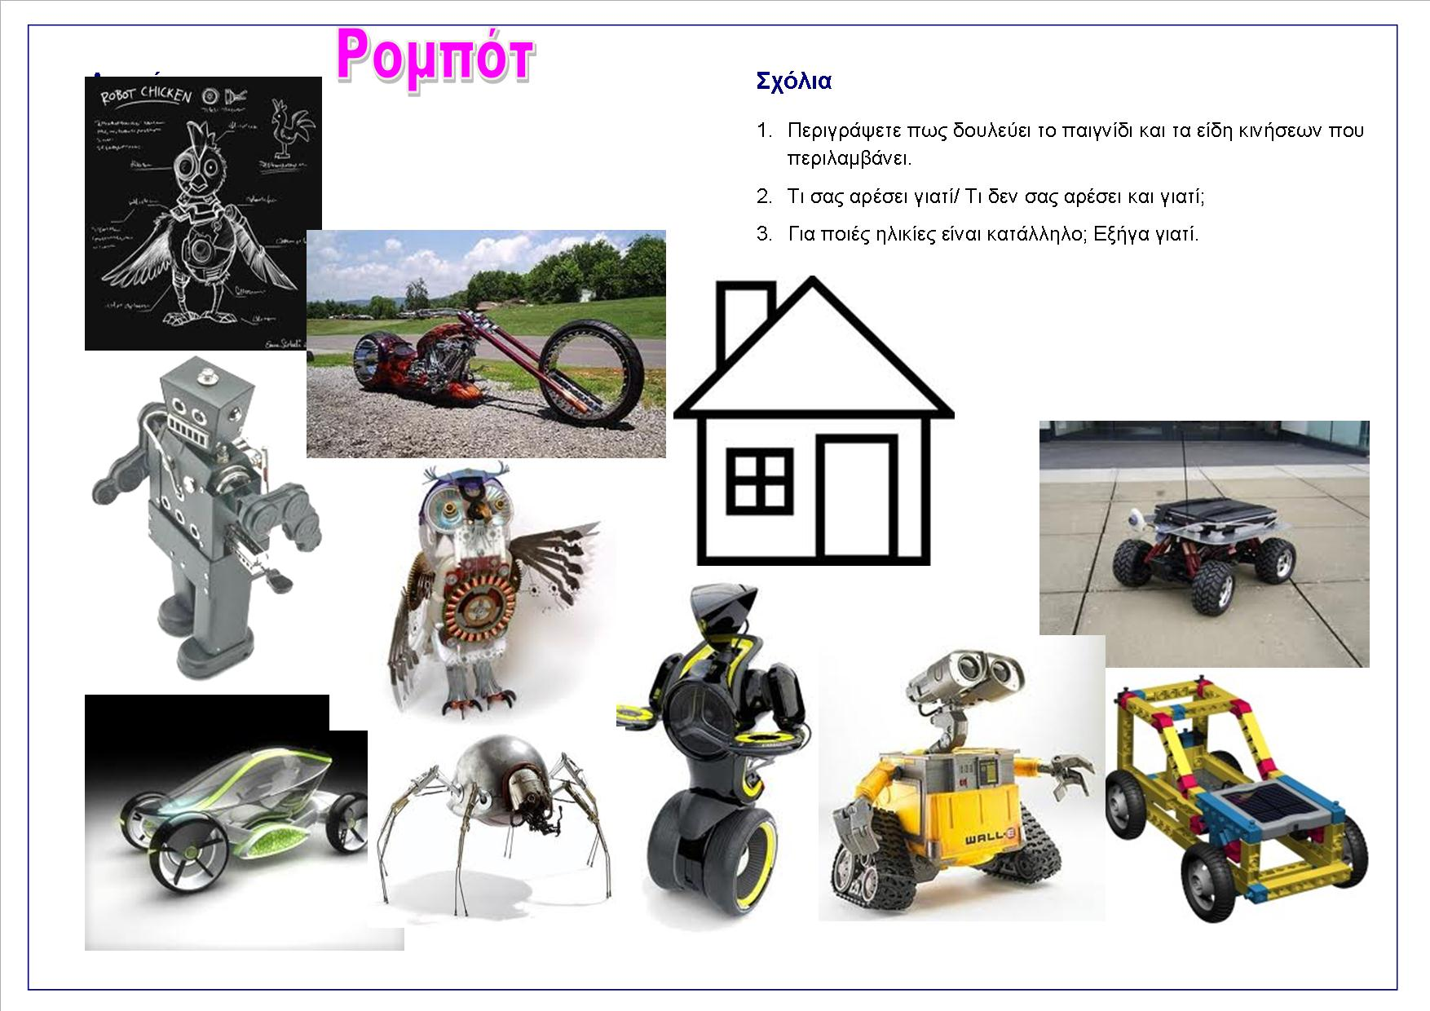
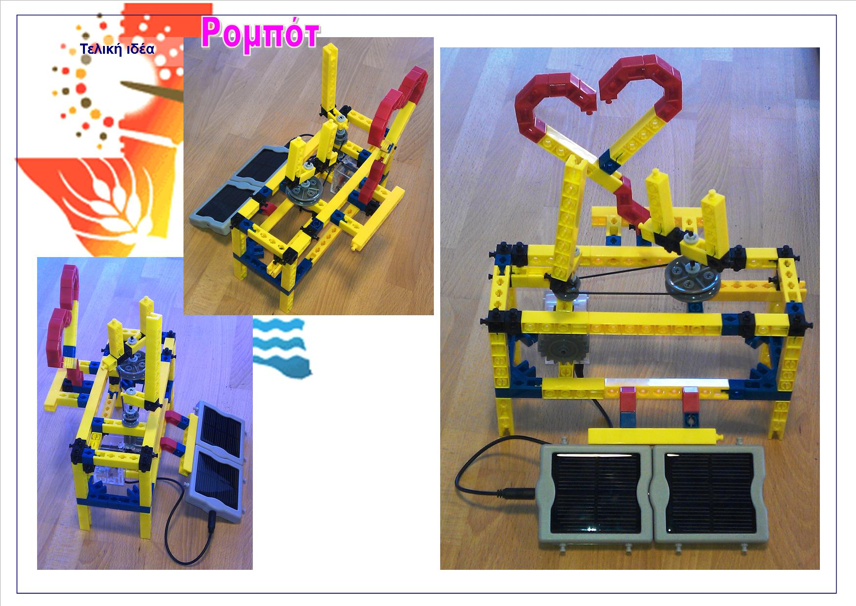
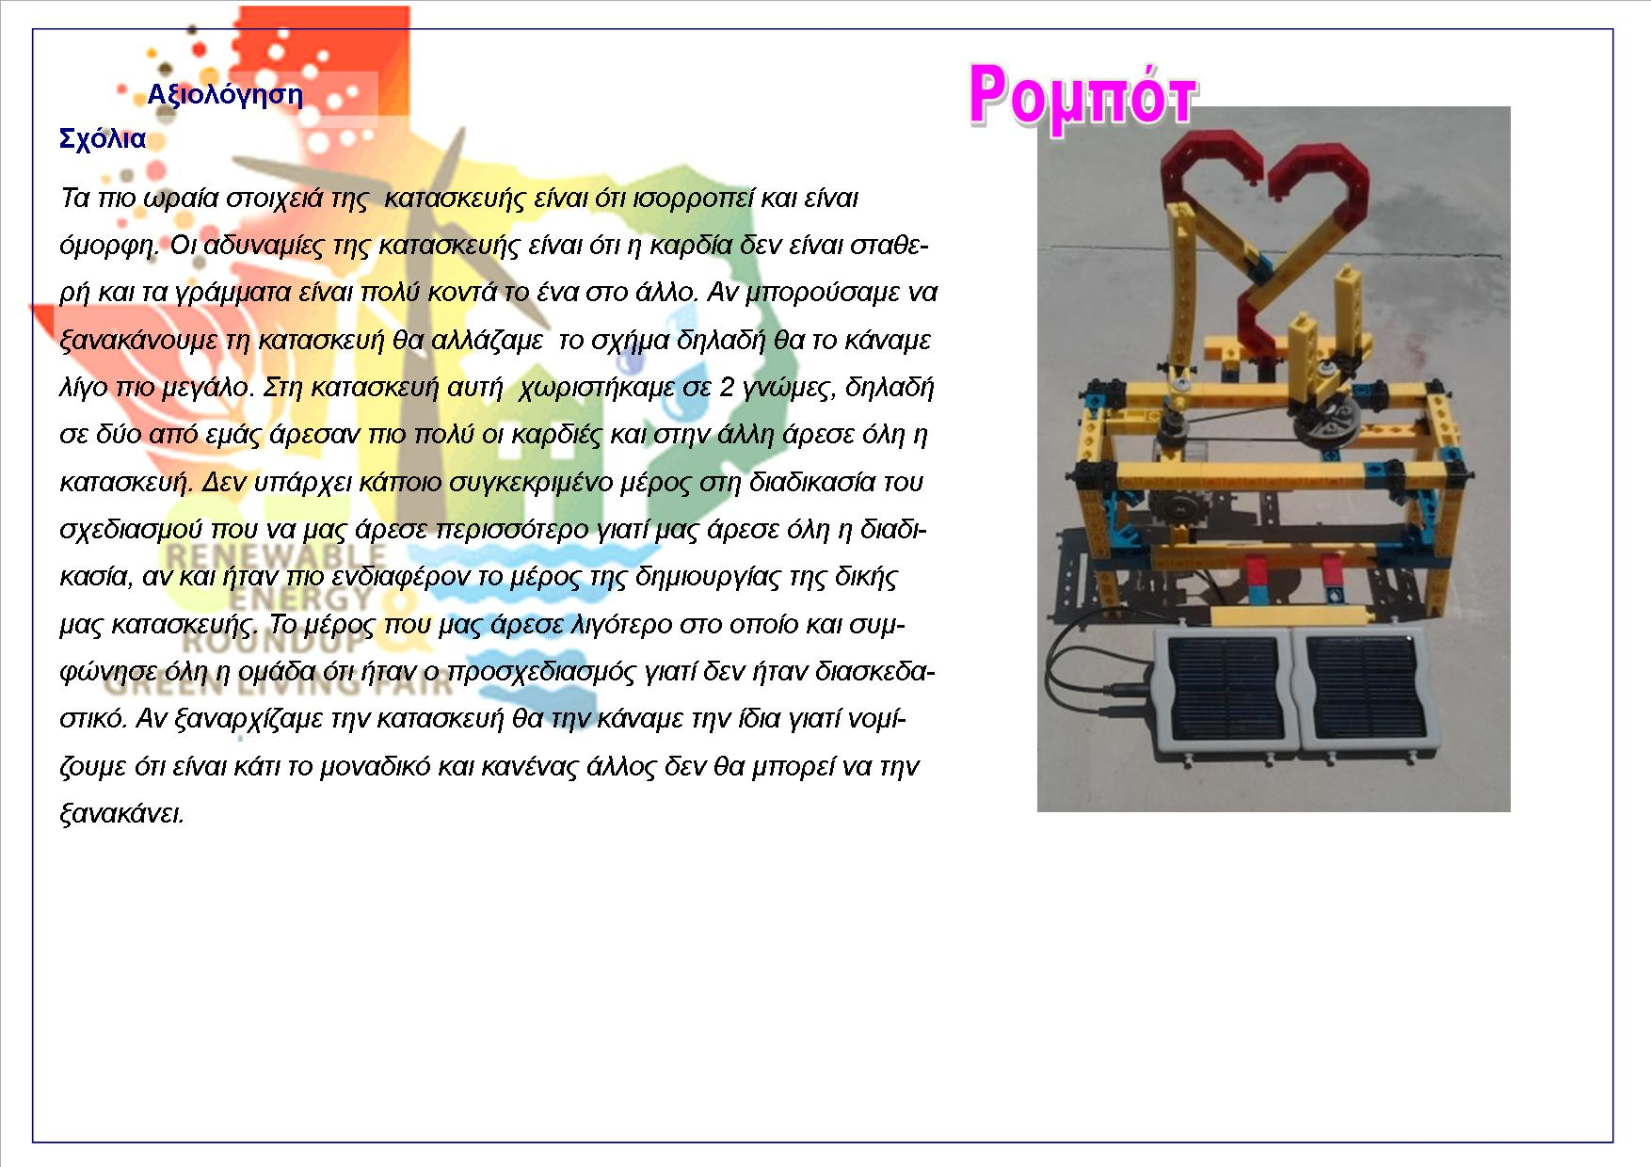
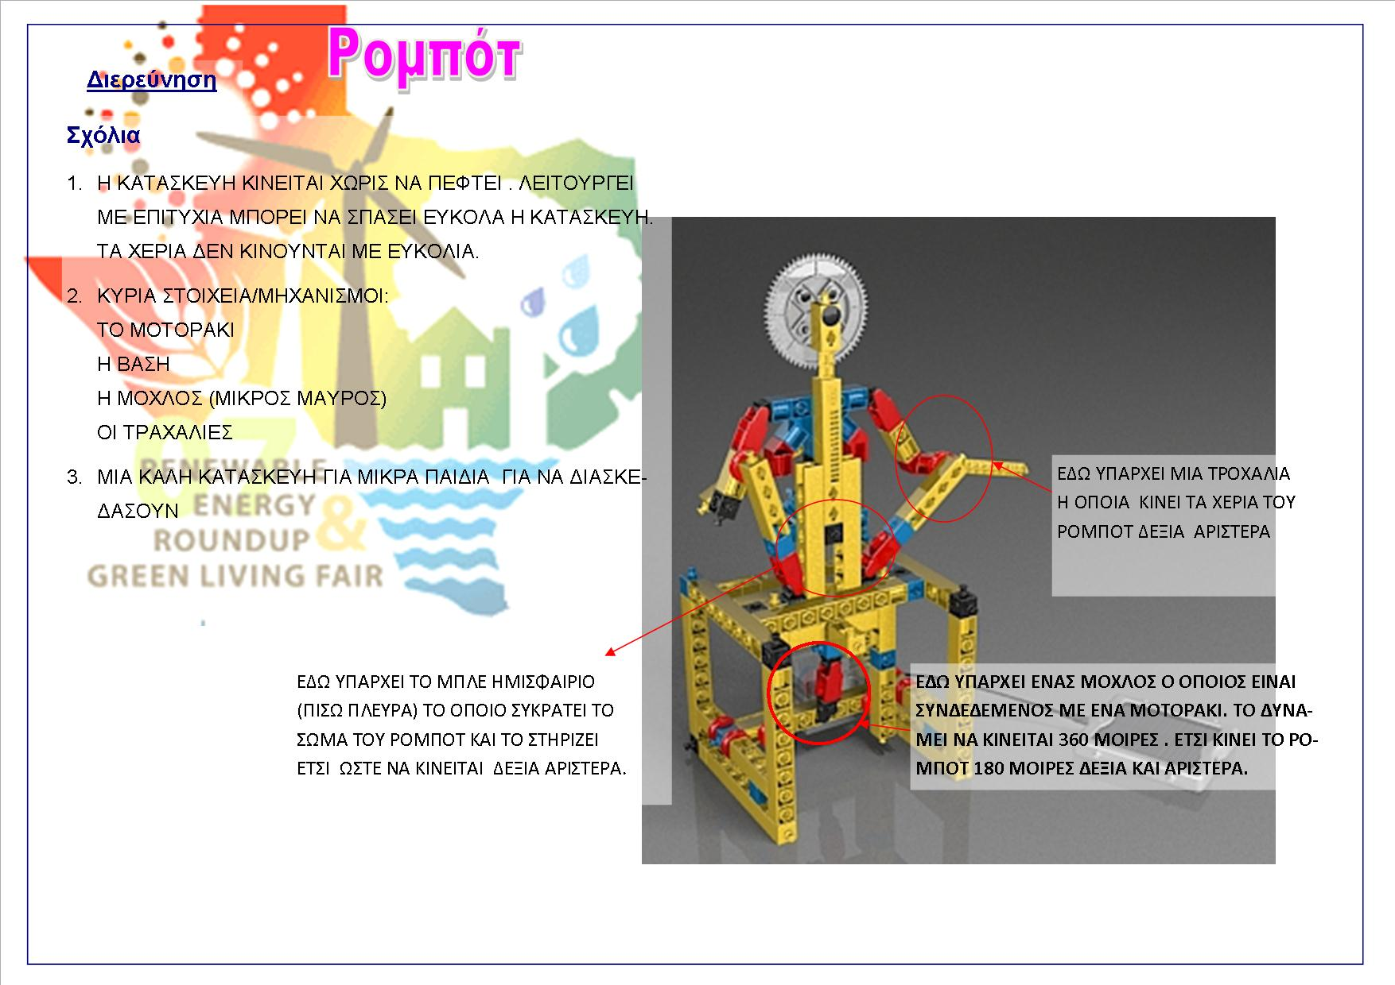
Δημιουργικότητα χρησιμοποιώντας Engino
Παραδείγματα δουλειάς μαθητών
Ξένια Δανού danos.xenia@ucy.ac.com

Slide 18
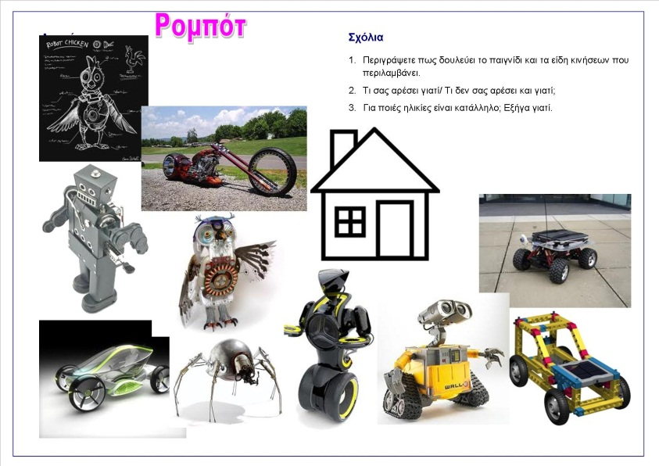
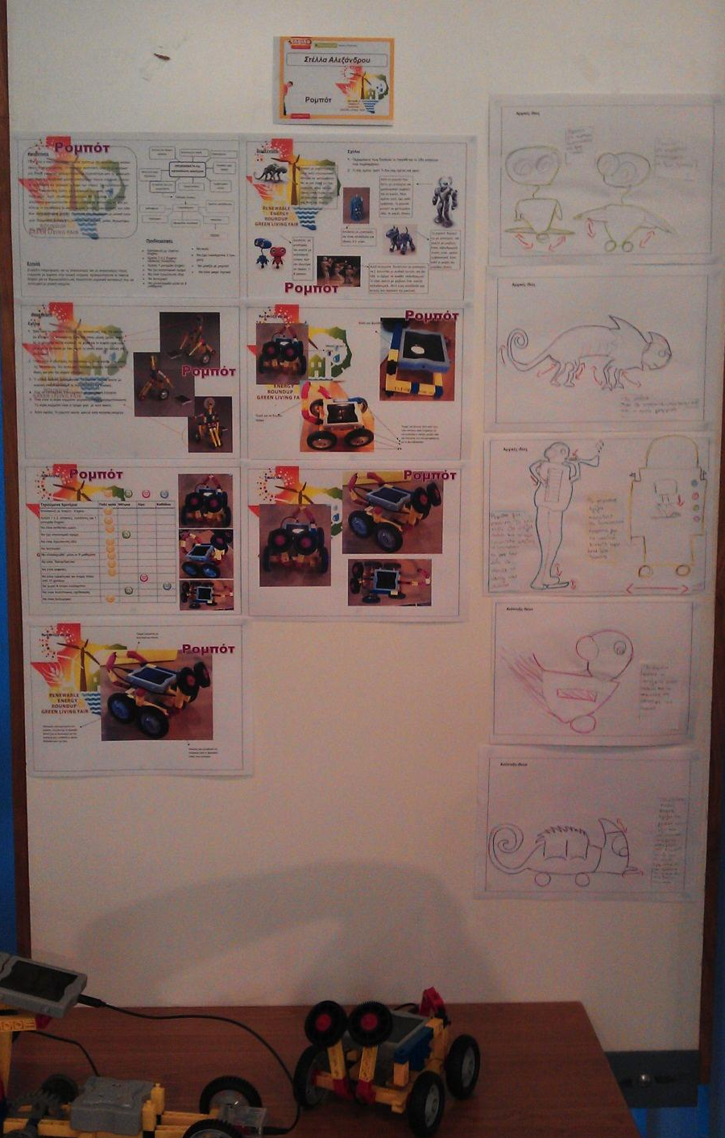
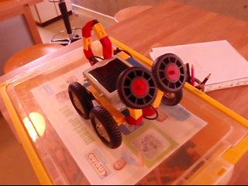
Δημιουργικότητα χρησιμοποιώντας Engino
Παραδείγματα δουλειάς μαθητών (Ρομπότ)
Ξένια Δανού danos.xenia@ucy.ac.com

Slide 19




Δημιουργικότητα χρησιμοποιώντας Engino
Παραδείγματα δουλειάς μαθητών (Ρομπότ)
Ξένια Δανού danos.xenia@ucy.ac.com

Slide 20



Δημιουργικότητα χρησιμοποιώντας Engino
Παραδείγματα δουλειάς μαθητών(Αγροτικό όχημα)
Ξένια Δανού danos.xenia@ucy.ac.com

Slide 21







Δημιουργικότητα χρησιμοποιώντας Engino
Παραδείγματα δουλειάς μαθητών (Αγροτικό όχημα)
Ξένια Δανού danos.xenia@ucy.ac.com

Slide 22
Η σημασία του παιχνιδιού στην εκπαίδευση
Το παιγνίδι είναι ο κατεξοχήν τρόπος με τον οποίο μπορεί να αναπτυχθεί (unfold) η ανώτερη ευφυΐα του ανθρώπου (Joseph Chilton Pearce).
Το παιγνίδι δίνει στα παιδιά την ευκαιρία να εφαρμόσουν πρακτικά ότι μαθαίνουν… Δοκιμάζουν τη νέα γνώση τους μέσα από το παιγνίδι ώστε να πεισθούν για την ορθότητά της. Αρχικά με σκοπό να μάθουν περισσότερα και στη συνέχεια χρησιμοποιούν τη νέα γνώση σε νέους τύπους παιγνιδιών (Fred Rogers).
Το παιγνίδι είναι η ύψιστη μορφή διερεύνησης (Albert Einstein).
Σε μεγάλο βαθμό η δημιουργικότητα εμπεριέχει στοχευμένο παιγνίδι (Abraham Maslow).
Το παιγνίδι αποτελεί ένα μέσο με το οποίο τα παιδιά μπορούν να αναπτύξουν τις δεξιότητες και τις ικανότητές τους για μια αποτελεσματική εκπαίδευση (Northern Ireland Curriculum,1996; Bettelheim Freud).
Θεωρώντας ότι όλα τα παιδιά σε μικρό ή μεγάλο βαθμό θα αντιμετωπίσουν κάποια προβλήματα στη ζωή τους καταφεύγουν στο παιγνίδι και τα επιλύουν μέσα από αυτό (Bruno Bettelheim).
Τα παιδιά μαθαίνουν μέσα από οποιανδήποτε ευχάριστη δραστηριότητα την οποία θεωρούν παιγνίδι και έτσι αβίαστα και ευχάριστα οικοδομούν τη γνώση (Penelope Leach).

Slide 23
Βιβλιογραφία
Bettelheim Bruno, 1972. Play and Education; The School Review, Vol. 81, No. 1
Danos X. & Norman .E, 2009. The development of a new taxonomy for graphicacy. IN: Norman, E. and Spendlove, D. (eds). The Design and Technology Association International Research Conference.
National Curriculum of Cyprus for the subject of Design and Technology in Secondary Education
Northern Ireland Curriculum,1996.
Pearce, J. Chilton, 1977. Magical Child New York: Bantam Books.
Penelope L., 1997. Your Baby and Child: From Birth to Age Five. New York Alfred A. Knopf https://dspace.lboro.ac.uk/dspacejspui/handle/2134/1690
Piaget, J. Play,1962. Dreams & Imitation in Childhood. New York: W.W. Norton & Co.
Schomburg, R., & C. Donohue, 2009. Rationale for Revising the NAEYC Young Children and Technology Statement. Latrobe, PA: Fred Rogers Center for Early Learning and Children’s Media.
Wartella, E., R.L. Schomburg, A.R. Lauricella, M. Robb, & R. Flynn. 2010, Technology in the Lives of Teachers and Classrooms: Survey of Classroom Teachers and Family Child Care Providers. Latrobe, PA: The Fred Rogers Center for Early Learning and Children’s Media. www.fredrogerscenter.org/media/resources/TechInTheLivesofTeachers.pdf
Ξένια Δανού danos.xenia@ucy.ac.com

Slide 24
Σας ευχαριστώ για την προσοχή και το χρόνο σας!
Δρ. Ξένια Δανού danos.xenia@ucy.ac.cy

